Slide 1
TRƯỜNG THCS NINH MỸ
CHÀO MỪNG CÁC THẦY CÔ GIÁO
ĐẾN DỰ GIỜ LỚP 9
Giáo viên thực hiện: Phạm Thị Tuyết Nhung

Slide 2
01
KHỞI ĐỘNG

Slide 3
KHỞI ĐỘNG
GIẢI CỨU
ĐẠI DƯƠNG
LUẬT CHƠI
+ Có tất cả 5 câu hỏi, gọi học sinh lần lượt trả lời các câu hỏi.
+ Mỗi câu hỏi có 10 giây để suy nghĩ và trả lời
+ Nếu học sinh trả lời đúng thì sẽ giải cứu được sinh vật đại dương tương ứng.
+ Nếu học sinh trả lời sai thì các sinh vật tương ứng chưa được giải cứu.

Slide 4
Câu 1. Biểu đồ đoạn thẳng ở hình vẽ dưới đây biểu diễn số lần xuất hiện của các mặt khi gieo một con xúc xắc cân đối và đồng chất.
Hỏi các đối tượng thống kê là gì?
START
12
9
3
6
A. Số lần xuất hiện của mặt 1 chấm
B. Các mặt xuất hiện của xúc xắc
Hết Giờ
C. Số lần xuất hiện của mặt 2 chấm
D. Tổng số lần xuất hiện của xúc xắc

Slide 5
Câu 2. Biểu đồ đoạn thẳng ở hình vẽ dưới đây biểu diễn số lần xuất hiện của các mặt khi gieo một con xúc xắc cân đối và đồng chất.
Hãy cho biết các đối tượng này được biểu diễn ở trục nào?
START
12
9
3
6
A. Trục thẳng đứng
B. Trục nằm ngang
Hết Giờ

Slide 6
Câu 3. Biểu đồ đoạn thẳng ở hình vẽ dưới đây biểu diễn số lần xuất hiện của các mặt khi gieo một con xúc xắc cân đối và đồng chất.
Hỏi tiêu chí thống kê là gì?
START
12
9
3
6
Hết Giờ
A. Mặt xuất hiện của con xúc xắc
B. Số lần xuất hiện của mặt 3 chấm
C. Số lần xuất hiện của mỗi mặt của con xúc xắc
D. Số lần xuất hiện của mặt 5 chấm

Slide 7
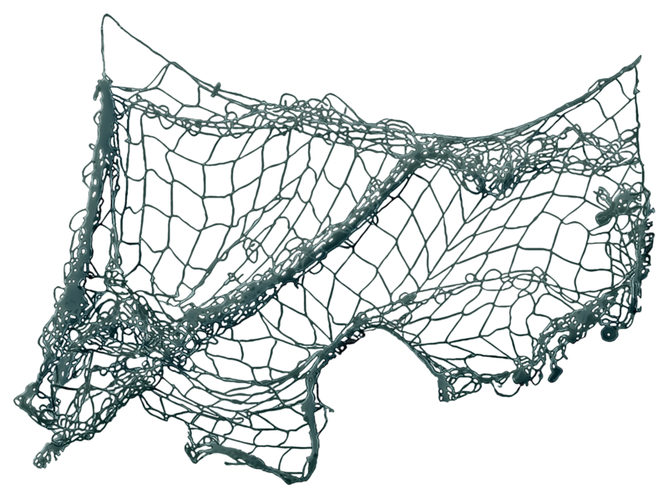
Câu 4. Biểu đồ đoạn thẳng ở hình vẽ dưới đây biểu diễn số lần xuất hiện của các mặt khi gieo một con xúc xắc cân đối và đồng chất. Hỏi tiêu chí của mỗi đối tượng thống kê lần lượt được biểu diễn ở đâu?
START
12
9
3
6
Hết Giờ
A. Trục thẳng đứng
B. Trục nằm ngang

Slide 8
Câu 5. Biểu đồ đoạn thẳng ở hình vẽ dưới đây biểu diễn số lần xuất hiện của các mặt khi gieo một con xúc xắc cân đối và đồng chất.
Hỏi số liệu thống kê theo tiêu chí của mỗi đối tượng thống kê lần lượt được biểu diễn ở đâu?
START
12
9
3
6
A. Trục nằm ngang
B. Trục thẳng đứng
Hết Giờ

Slide 9
02
HÌNH THÀNH KIẾN THỨC

Slide 10
§1 MÔ TẢ VÀ BIỂU DIỄN DỮ LIỆU TRÊN
CÁC BẢNG, BIỂU ĐỒ
(tiết 2)

Slide 11
§1 MÔ TẢ VÀ BIỂU DIỄN DỮ LIỆU TRÊN
CÁC BẢNG, BIỂU ĐỒ
(tiết 3)
IV. BIỂU DIỄN DỮ LIỆU TRÊN BIỂU ĐỒ HÌNH QUẠT TRÒN
Hoạt động 5: (SGK/11)
Biểu đồ hình quạt tròn ở Hình 9 biểu diễn kết quả thống kê (tính theo tỷ số phần trăm) chọn môn thể thao ưa thích nhất trong bốn môn: Cầu lông, Bóng bàn, Bóng chuyền, Bóng đá của 300 học sinh khối lớp 9 ở một trường trung học cơ sở. Mỗi học sinh chỉ được chọn một môn thể thao khi được hỏi ý kiến. a) Nêu các đối tượng thống kê và cho biết các đối tượng này được biểu diễn ở đâu. b) Số liệu thống kê theo tiêu chí của mỗi đối tượng thống kê làn lượt được biểu diễn ở đâu?
Bóng chuyền 20%
Bóng bàn 15%
Bóng đá 40%
Cầu lông 40%
Hình 9

Slide 12
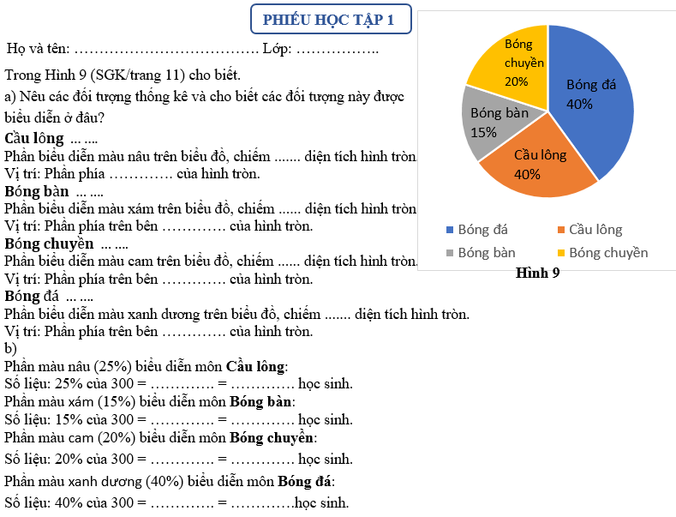

Slide 13
§1 MÔ TẢ VÀ BIỂU DIỄN DỮ LIỆU TRÊN
CÁC BẢNG, BIỂU ĐỒ
(tiết 3)
IV. BIỂU DIỄN DỮ LIỆU TRÊN BIỂU ĐỒ HÌNH QUẠT TRÒN
Hoạt động 5: (SGK/11)
Bóng chuyền 20%
Trả lời:
a)
Cầu lông (25%):
Bóng bàn 15%
Bóng đá 40%
Phần biểu diễn màu xanh dương trên biểu đồ, chiếm 25% diện
tích hình tròn.
Cầu lông 40%
Vị trí: Phần phía trên bên phải của hình tròn.
Bóng bàn (15%):
Phần biểu diễn màu vàng trên biểu đồ, chiếm 15% diện tích hình
tròn.
Hình 9
Vị trí: Phần phía dưới bên phải của hình tròn.

Slide 14
§1 MÔ TẢ VÀ BIỂU DIỄN DỮ LIỆU TRÊN
CÁC BẢNG, BIỂU ĐỒ
(tiết 3)
IV. BIỂU DIỄN DỮ LIỆU TRÊN BIỂU ĐỒ HÌNH QUẠT TRÒN
Hoạt động 5: (SGK/11)
Bóng chuyền 20%
Bóng chuyền (20%):
Bóng bàn 15%
Bóng đá 40%
Phần biểu diễn màu xanh lá cây trên biểu đồ, chiếm 20% diện
tích hình tròn.
Vị trí: Phần phía dưới bên trái của hình tròn.
Cầu lông 40%
Bóng đá (40%):
Phần biểu diễn màu hồng trên biểu đồ, chiếm 40% diện tích
hình tròn.
Hình 9
Vị trí: Phần phía trên bên trái của hình tròn.

Slide 15
§1 MÔ TẢ VÀ BIỂU DIỄN DỮ LIỆU TRÊN
CÁC BẢNG, BIỂU ĐỒ
(tiết 3)
IV. BIỂU DIỄN DỮ LIỆU TRÊN BIỂU ĐỒ HÌNH QUẠT TRÒN
Hoạt động 5: (SGK/11)
Trả lời:
b)
Bóng chuyền 20%
Phần màu xanh dương (25%) biểu diễn môn Cầu lông:
Bóng bàn 15%
Bóng đá 40%
Số liệu: 25% của 300 = $\frac{25}{100}∙300=$75 học sinh.
Phần màu xám (15%) biểu diễn môn Bóng bàn:
Cầu lông 40%
Số liệu: 15% của 300 = $\frac{15}{100}∙300$ = 45 học sinh.
Phần màu cam (20%) biểu diễn môn Bóng chuyền:
Số liệu: 20% của 300 = $\frac{20}{100}∙300$ = 60 học sinh.
Phần màu xanh dương (40%) biểu diễn môn Bóng đá:
Số liệu: 40% của 300 = $\frac{40}{100}∙300$= 120 học sinh.

Slide 16
IV. BIỂU DIỄN DỮ LIỆU TRÊN BIỂU ĐỒ HÌNH QUẠT TRÒN
Trọng tâm: (SGK/11)
Để vẽ biểu đồ hình quạt tròn biểu diễn các số liệu thống kê tính theo tỉ lệ phần trăm, ta có thể làm như sau
Bước 1. Vẽ đường tròn tâm O bán kính R.
Bước 2. Chuyển đổi số liệu của một đối tượng thống kê (tính theo tỉ số phần trăm) về số đo cung tương ứng với đối tượng thống kê đó (tính theo độ) dựa trên nguyên tắc sau: x% tương ứng với x% · 360◦.
Các số đo cung tương ứng với các đối tượng thống kê được cho ở bảng sau
Đối tượng thống kê |  |  | . . .
Số đo cung tương ứng (đơn vị: độ) |  |  | . . .
Bảng 7
Chú ý:
Bước 3.
Vẽ tia gốc OA theo phương thẳng đứng.
Căn cứ vào Bảng 7, sử dụng thước thẳng và thước đo độ, vẽ theo chiều quay của kim đồng hồ các cung , ,....., lần lượt có số đo là , , . . . , . Khi đó cung có số đo là
Bước 4. Hoàn thiện biểu đồ: ghi tên đối tượng thống kê vào hình quạt tương ứng; ghi số liệu tương ứng trên mỗi hình quạt; các hình quạt được tô màu khác nhau (nếu cần) và xóa đi những thông tin không cần thiết trong biểu đồ

Slide 17
§1 MÔ TẢ VÀ BIỂU DIỄN DỮ LIỆU TRÊN
CÁC BẢNG, BIỂU ĐỒ
(tiết 3)
IV. BIỂU DIỄN DỮ LIỆU TRÊN BIỂU ĐỒ HÌNH QUẠT TRÒN
Hoạt động 5: (SGK/11)
Trọng tâm: (SGK/11)
Chú ý
Bán kính R của đường tròn (O; R) được vẽ ở Bước 1 nên chọn phù hợp với tính thẩm mĩ của biểu đồ.
Ví dụ 6 (SGK/12)
Bảng 8 cho biết tỉ lệ mỗi loại quả bán được của một cửa hàng
Loại quả | Lê | Táo | Nhãn | Nho
Tỉ lệ bán được (đơn vị: %) | 20 | 30 | 40 | 10
Bảng 8
Vẽ biểu đồ hình quạt tròn biểu diễn bảng số liệu thống kê trên.

Slide 18
§1 MÔ TẢ VÀ BIỂU DIỄN DỮ LIỆU TRÊN
CÁC BẢNG, BIỂU ĐỒ
(tiết 3)
Ví dụ 6 (SGK/12)
Loại quả | Lê | Táo | Nhãn | Nho
Tỉ lệ bán được (đơn vị: %) | 20 | 30 | 40 | 10
GIẢI.
Từ các số liệu thống kê tính theo tỉ lệ phần trăm ở Bảng 8, ta có các số
đo cung tương ứng với các đối tượng thống kê ở bảng sau
Loại quả | Lê | Táo | Nhãn | Nho
Số đo (đơn vị: độ) | 72 | 108 | 144 | 36
Bảng 9
Căn cứ vào dữ liệu Bảng 9, biểu đồ hình quạt tròn biểu diễn các số liệu thống kê được cho ở Hình 10
Hình 10

Slide 19
§1 MÔ TẢ VÀ BIỂU DIỄN DỮ LIỆU TRÊN
CÁC BẢNG, BIỂU ĐỒ
(tiết 3)
Ví dụ 7 (SGK/12)
Biểu đồ hình cột ở Hình 11 biểu diễn kết quả phỏng vấn 1 000 người về số lần đi du lịch trong một năm
Hình 12.
Số lần đi du lịch
a) Bạn Ngân đã vẽ biểu đồ hình quạt tròn ở Hình 12 để biểu diễn những dữ liệu thống kê trong biểu đồ cột ở Hình 11. Hãy giải thích vì sao những số liệu mà bạn Ngân nêu ra mang biểu đồ hình quạt tròn đó là chưa chính xác.
b) Vẽ biểu đồ hình quạt tròn biểu diễn những dữ liệu thống kê trong biểu đồ cột ở Hình 11.

Slide 20
§1 MÔ TẢ VÀ BIỂU DIỄN DỮ LIỆU TRÊN
CÁC BẢNG, BIỂU ĐỒ
(tiết 3)
Ví dụ 7 (SGK/12)
Hình 12.
Số lần đi du lịch
GIẢI.
a) Trong biểu đồ hình quạt tròn ở Hình 12, ta có
35% + 50% + 10% = 95% < 100%.
Vì vậy, những số liệu mà bạn Ngân nêu ra trong biểu đồ đó là chưa chính xác.

Slide 21
§1 MÔ TẢ VÀ BIỂU DIỄN DỮ LIỆU TRÊN
CÁC BẢNG, BIỂU ĐỒ
(tiết 3)
Ví dụ 7 (SGK/12)
GIẢI.
b) Từ biểu đồ cột ở Hình 11, ta có bảng thống kê kết quả phỏng vấn 1 000 người về số lần đi du lịch trong một năm như sau
Số lần đi du lịch | 0 | 1 - 2 | Trên 2
Số người | 350 | 500 | 150
Bảng 10
Chuyển đổi số liệu thống kê ở Bảng 10 về số liệu thống kê theo
tỉ lệ phần trăm, ta có Bảng 11 như sau
Số lần đi du lịch
Số lần đi du lịch | 0 | 1 - 2 | Trên 2
Tỉ lệ (đơn vị: %) | 35 | 50 | 15
Bảng 11
Từ các số liệu thống kê tính theo tỉ lệ phần trăm ở Bảng 11, ta có các số đo cung tương ứng với các đối tượng thống kê ở bảng sau
Số lần đi du lịch | 0 | 1 - 2 | Trên 2
Số đo (đơn vị: độ) | 126 | 180 | 54
Bảng 12

Slide 22
03
LUYỆN TẬP

Slide 23
§1 MÔ TẢ VÀ BIỂU DIỄN DỮ LIỆU TRÊN
CÁC BẢNG, BIỂU ĐỒ
(tiết 3)
IV. BIỂU DIỄN DỮ LIỆU TRÊN BIỂU ĐỒ HÌNH QUẠT TRÒN
Luyện tập 5: SGK/13
Để chuẩn bị đưa ra thị trường mẫu sản phẩm mới, một hãng sản xuất đồ nội thất tiến hành thăm dò màu sơn mà người mua yêu thích. Hãng sản xuất đó đã hỏi ý kiến của 500 người mua hàng và nhận được kết quả là: 140 người thích màu nâu, 160 người thích màu cam, 200 người thích màu xanh.
Vẽ biểu đồ hình quạt tròn biểu diễn các số liệu đó.
GIẢI.
Tính phần trăm mỗi màu được yêu thích: - Màu nâu: $\frac{140}{500}∙100=28\%$ - Màu cam: $\frac{160}{500}∙100=32\%$ - Màu xanh: $\frac{200}{500}∙100=40\%$
Từ các số liệu thống kê tính theo tỉ lệ phần trăm ở trên, ta có các số đo cung tương ứng với các đối tượng thống kê ở bảng sau
Màu yêu thích | Màu nâu | Màu cam | Màu xanh
Số đo (đơn vị: độ) | 100,8 | 115,2 | 144

Slide 24
§1 MÔ TẢ VÀ BIỂU DIỄN DỮ LIỆU TRÊN
CÁC BẢNG, BIỂU ĐỒ
(tiết 3)
IV. BIỂU DIỄN DỮ LIỆU TRÊN BIỂU ĐỒ HÌNH QUẠT TRÒN
Nhận xét 1.2.
 Biểu đồ hình quạt tròn cho phép nhận biết nhanh chóng mỗi đối tượng thống kê
chiếm bao nhiêu phần trăm trong tổng thể thống kê.
 Bảng thống kê hoặc biểu đồ cột cho phép nhận biết nhanh chóng số liệu thống kê
(theo tiêu chí) của mỗi đối tượng thống kê và so sánh các số liệu đó.
 Để vẽ biểu đồ hình quạt tròn từ bảng thống kê (hoặc từ biểu đồ cột), trước hết từ các
số liệu ở bảng đó (hoặc ở biểu đồ cột đó) cần xác định các số đo cung tương ứng với
các đối tượng thống kê.

Slide 25
04
VẬN DỤNG

Slide 26
Vận dụng
PHIẾU HỌC TẬP 2
Bài 6/SGK/15. Bảng 15 thống kê dân số thế giới (đơn vị: triệu người) phân theo các châu lục tính đến tháng 7/2021
Châu lục | Châu Âu | Châu Á | Châu Mỹ | Châu Phi | Châu Đại dương
Dân số (đơn vị: triệu người) | 744 | 4 651 | 1 0276 | 1 373 | 43
(Nguồn: https://World popaulation data sheet 2021.www.prb.org)
Bảng 15
Vẽ biểu đồ hình quạt tròn thể hiện dân số thế giới theo Bảng 15.

Slide 27
Vận dụng
PHIẾU HỌC TẬP 2
Bài 6/SGK/15.
GIẢI.
Chuyển đổi số liệu thống kê ở bảng 15 về số liệu thống kê tính tỉ lệ phần trăm, ta có bảng thống kê như sau
Châu lục | Châu Âu | Châu Á | Châu Mỹ | Châu Phi | Châu Đại dương
Tỉ lệ (đơn vị: %) | 9,5 | 53,3 | 13,1 | 17,5 | 6,6
Bảng 15.1
Từ các số liệu thống kê tính theo tỉ lệ phần trăm ở Bảng 15.1, ta có các
số đo cung tương ứng với các đối tượng thống kê ở Bảng 15.2 sau
Châu lục | Châu Âu | Châu Á | Châu Mỹ | Châu Phi | Châu Đại dương
Số đo (đơn vị: độ) | 34,2 | 191,9 | 47,2 | 63 | 23,8
Bảng 15.2

Slide 28
Học thuộc lòng trọng tâm SGK/11
Xem lại cách giải của các hoạt động, ví dụ 6; 7, Luyện tập 5/SGK/12; 13
1
HƯỚNG DẪN
VỀ NHÀ
2
- Hoàn thành sơ đồ tư duy bài 1 vào bảng nhóm hoặc giấy khổ A0 hoặc ppt theo nhóm tổ.
3
Chuẩn bị bài thật kỹ để tiết sau luyện tập

Slide 29
THANK YOU!
Chúc các con học tốt!

